Slide 1
Teambildung und Gruppenprozesse
Mag. Dr. Andreas Olbrich-Baumann

Slide 2
Mein liebstes Team /
Mein Horror-Team
Welche Aufgabe?
Wieviele Mitglieder?
Was haben die Mitglieder gemacht/gefühlt/gesagt?
Wie lange hat das Team gedauert?
Was habe ich aus diesem Teamerlebnis gelernt?

Slide 3
Effektive Teams (nach LaFasto):
Team-Mitglieder: Effektive und erfolgreiche Teams bestehen aus effektiven Individuen. Diese Personen sind
(1) erfahren,
(2) haben Probemlösekompetenz,
(3) trauen sich Probleme ansprechen,
(4) agieren Handlungsbezogen.
Beziehungen zwischen Teammitgliedern: Feedback sollte von jedem Einzelnen gegeben und angenommen werden.

Slide 4
Effektive Teams (nach LaFasto):
Team-Mitglieder: Effektive und erfolgreiche Teams bestehen aus effektiven Individuen. Diese Personen sind
(1) erfahren,
(2) haben Probemlösekompetenz,
(3) trauen sich Probleme ansprechen,
(4) agieren Handlungsbezogen.
Beziehungen zwischen Teammitgliedern: Feedback sollte von jedem Einzelnen gegeben und angenommen werden.

Slide 5
Problemlösungen im Team: Eine entspannte, angenehme und offene Umgebung ermöglicht eine offene und ehrliche Kommunikation.
Teamführung: Eine kompetente Führungskraft ist
(1) zielorientiert,
(2) achtet auf ein kollegiales Klima,
(3) etabliert und stabilisiert Vertrauen,
(4) setzt Prioritäten,
(5) demonstriert Fachwissen (Know how) und
(6) gibt Feedback.
Organisationale Umgebung: Das Klima und die Kultur der Organisation muss Teamarbeit unterstützen.

Slide 6
Teambuilding nach LaFasto: CONNECT-Modell
Commitment to the relationship
Optimize safety
Narrow to one issue
Neutralize defensiveness
Explain & Echo
Change one behavior each
Track it

Slide 7
Ihr seid eine Reisegruppe, die aktive Afrika-Ferien genießt.
Ihr seid mit einem Landrover auf einer Sahara-Durchquerung in einen Sandsturm geraten und von der Piste abgekommen. Ihr seid noch eine Weile im Sandsturm weitergefahren und habt dann Halt gemacht, da der arabische Führer die Orientierung verloren hat.
Nach dem Sandsturm stellt der Expeditionsleiter – ein langjähriger deutscher Afrika-Experte – fest, dass nur noch 15 Liter Benzin im Tank sind. Der Expeditionsleiter schätzt, dass das Benzin nicht für die Fahrt zur nächsten Oase reicht.
Um der Gruppe den strapaziösen Fußmarsch zu ersparen, hat nun der Expeditionsleiter mit dem arabischen Führer die Gruppe verlassen, um selbst zu Fuß die nächste Oase zu erreichen, die er in einer Entfernung von ca. 20 km vermutet.
Er hat der Gruppe in Aussicht gestellt, in 24 Stunden mit einem Hilfsfahrzeug zurück zu sein.

Slide 8
Nun sind bereits 28 Stunden vergangen, ohne dass Hilfe eingetroffen wäre. Es ist 2 Uhr nachts. Eure Vorräte im Landrover bestehen aus:
4 Plastikflaschen mit je 3 Litern Trinkwasser
6 kleinen Dosen mit Mandarinen
3 Dosen Schwarzbrot
2 Feldspaten
1 Kompass
4 Wolldecken
1 Wüstenkarte
1 Zeltvordach für den Landrover
1 Revolver
3 Signalraketen

Slide 9
Was wollt ihr machen?
Findet eine Lösung, die ihr alle zustimmen könnt
Analysiert das Problem:
Welche Gefahren drohen euch?
Welche Chancen habt ihr?
Entwickelt verschiedene Lösungsmöglichkeiten
Schreibt die Alternativen in Stichworten auf
Notiert die gemeinsame Lösung im Detail

Slide 11
Teambuilding
Gruppensozialisation nach Moreland & Levine (1982, 1984):
Zeit | Rolle | Sozialer Prozess | Commit-ment
1 | Zukünftiges Mitglied | Investigation: Zukünftige Mitglieder werden interviewt oder getestet | *
2 | Neues Mitglied | Sozialisation: Neue Mitglieder werden belehrt und in die Regeln und Sitten der Gruppe eingeführt. Formell durch Trainee-Programme oder informell. Nach Durchlaufen dieser Programme -> Akzeptanz. | **
3 | Aufrecht-erhaltung | Rollenaufteilung wird verhandelt. Ende kann abrupt sein (z.B. nach Erreichen eines Diploms) oder langsam. | ***
4 | Resozia-lisation | Mitglied muss sich unterwürfig verhalten, dann wird es wieder als volles Mitglied akzeptiert. Falls dies nicht gelingt -> Ausscheiden aus der Gruppe. | **
5 | Erinnerung | Die Gruppe erinnert sich an ihre ehemaligen Mitglieder oder auch nicht (z.B. in totalitären Organisationen). | *

Slide 12
Teambuilding
Initiationsriten:
Symbolische Funktion: öffentliche Anerkennung der neuen Funktion
Lehrjahre: Einige Riten helfen den neuen Mitgliedern, sich an die Regeln der Gruppe zu gewöhnen
Loyalitätserleichterung: Spezielle Geschenke sollen die Loyalität zur Gruppe erhöhen.
Aronson & Mills (1959): Psychologie-Studentinnen, Aufnahme in eine Diskussionrgruppe. VG1: Aussprechen von ordinären Begriffen ohne Rot zu werden, VG2: Aussprechen von vagen sexuellen Andeutungen, VG3: kein Initiationsritus.
-> VG1 bewertete die Gruppendiskussion als besonders interessant

Slide 13
Teambuilding
Gruppensozialisation:
Tuckman (1965): 5 Stufen der Gruppengeschichte
Forming | Orientierung und Bekanntmachung der Gruppenmitglieder
Storming | Konflikte, um zu einem gemeinsamen Gruppenziel zu kommen. Kompromisse sind notwendig.
Norming | Konsensus, Kohäsion und eine gemeinsame Gruppenidentität entwickeln sich.
Performing | Gruppenmitglieder arbeiten konfliktfrei zusammen.
Adjourning | Gruppe löst sich auf, da die Ziele erreicht wurden oder einzelne Mitglieder das Interesse verloren haben.

Slide 14
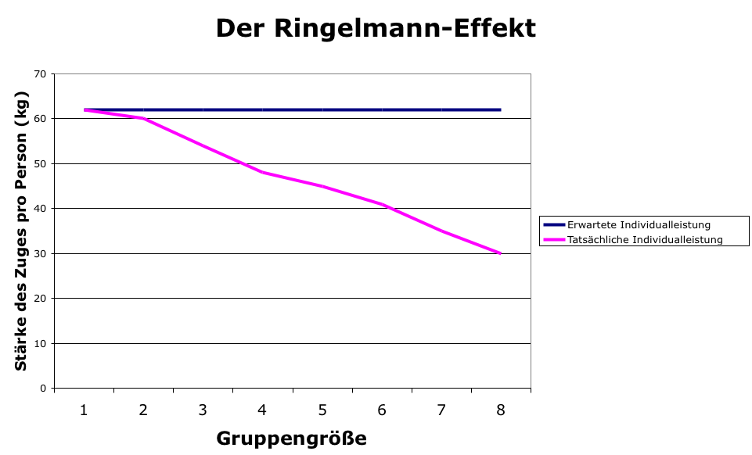
Teambuilding
Soziale Faulheit (social loafing):
Ringelmann-Effekt (Ringelmann, 1913): Je mehr Personen an einem Gruppenexperiment teilnahmen, desto weniger trug der Einzelne bei.

Slide 15
Teambuilding
Gründe für den Ringelmann-Effekt:
Koordinationsverlust: Aufgrund des ständigen Gerangels können sich die Teilnehmer nicht auf ihre gesamte Kraft konzentrieren.
Motivationsverlust: Die Teilnehmer verlieren an Motivation und geben nicht mehr ihr Bestes.
Überprüfung der Hypothese durch Ingham, Levinger, Graves & Peckham (1974):
Vpn mussten an einem Seil ziehen. VG1: reale Gruppe, VG2: Pseudo-Gruppe (1 reale Vp).
Motivationsverlust bei Pseudogruppen; Motivations- und Koordinationsverlust bei realen Gruppen nachgewiesen (Motivationsverlust betrug ca. 15%, der Koordinationsverlust ca. 7%)

Slide 16
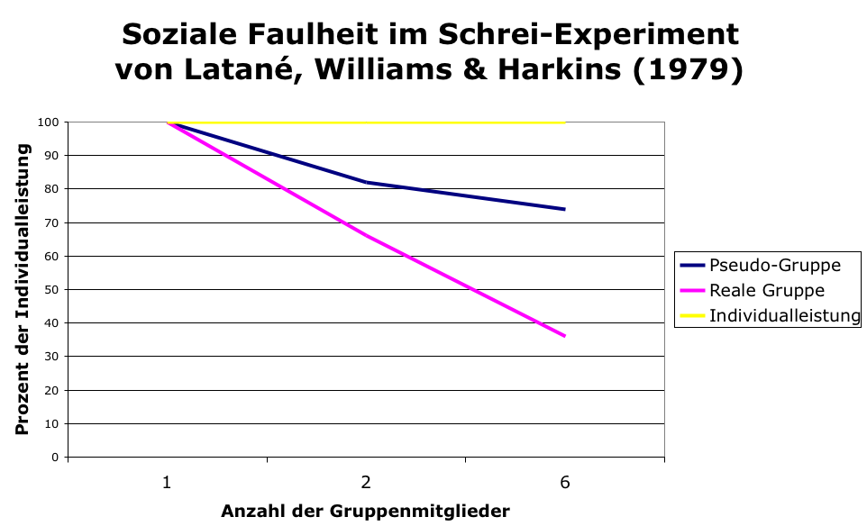
Teambuilding
Latané, Williams & Harkins (1979):
Vpn mussten klatschen und schreien, so laut sie konnten. VG1: allein, VG2: 2 Mitglieder, VG3: 6 Mitglieder, weitere Unterteilung in Pseudogruppen und reale Gruppen.

Slide 17
Teambuilding
Brainstorming (Osborn, 1957):
Gruppenmitglieder sollen so viele Ideenwie möglich und diese so schnell wie möglich generieren. Sie sollten nicht auf die Qualität dieser Ideen achten und diese auch nicht evaluieren. Sie sollen auch Ideen, die auf anderen Ideen aufbauen, finden.
Es konnten aber keine signifikant positiven Effekte dieser Gruppentechnik nachgewiesen werden (Diehl & Stroebe, 1987; Mullen, Johnson & Salas, 1991; Stroebe & Diehl, 1994).
Gründe für diese inferiore Gruppenleistung:
Furcht vor Evaluation
Soziale Faulheit
Produktionsanpassung
Produktionsblockierung

Slide 18
Teambuilding
Illusion der Gruppeneffektivität
(Diehl & Stroebe, 1991; Stroebe, Diel & Abakoukim, 1992; Paulus, Dzindolet, Poletes & Camacho, 1993):
Subjektiver Glaube, dass wir in Gruppensituationen mehr produzieren als alleine.
3 Gründe für diese Illusion:
Die Gruppe produziert weniger non-redundante Ideen als die Individuen in Einzelsituationen, aber sie produziert mehr als ein Individuum in einer Einzelsituation. Jede Person vergisst, wie viele originäre Ideen sie gehabt hat (Stroebe, Diehl & Abakoukim, 1992).
Brainstorming macht mehr Spaß als Ideen alleine zu produzieren.
Personen sprechen in einer Brainstorming-Gruppe nur einen Bruchteil ihrer Ideen aus. Manche ihrer eigenen Ideen werden von anderen Gruppenmitgliedern vorgebracht.

Slide 19
Teambuilding
Soziale Faulheit ist ein weitverbreitetes Phänomen
(Karau & Williams, 1993):
SF tritt auf bei
physischen Aufgaben (Schreien, Klatschen Ziehen, Schwimmen)
Kognitiven Aufgaben (Ideengenerierung)
Evaluativen Aufgaben (Herausgeberschaft, Therapien, Bewertung von Gedichten)
Wahrnehmungsaufgaben (Lösen eines Labyrinth-Rätsels, Aufmerksamkeitstest)

Slide 20
Teambuilding
Gründe für soziale Faulheit (Geen, 1991)
Aufteilungsgerechtigkeit: Personen verhalten sich sozial faul, weil sie meinen, dass sich auch andere Mitglieder der Gruppe sozial faul verhalten und eine gerechte Leistungsaufteilung durch soziale Faulheit gewährleistet ist (Jackson & Harkins, 1985).
Evaluationsdiffusion: Durch die Anwesenheit anderer Gruppenmitglieder wird man anonymer und seine eigene Leistung wird zuwenig von anderen gewürdigt. Dadurch sinkt die Leistungsmotivation. In individuellen Situationen ist man klar identifizierbar und die Leistungsmotivation ist hoch (Harkins, 1987; Harkins & Szymanski, 1987).
Vergleichsstandard: Es fehlt der Vergleichsstandard in der Gruppe. Bei klar definierten Leistungsstandards gibt man sein Bestes (Szymanski & Harkins, 1987).

Slide 21
Teambuilding
Reduktion der sozialen Faulheit durch:
Klare persönliche Identifikation durch Vorgesetzten
Persönliche Involviertheit in die Aufgabe
Anstrengung der Partner
Inter-Gruppen-Vergleiche
Wichtige und sinnvolle Aufgaben

Slide 22
Teambuilding
Normen:
Generalisierte Meinungen über das Verhalten in einer Gruppe.
Explizit: durch Regeln und Sanktionen genau festgelegt
Implizit: in den Alltag integriert
Dienen als Referenzrahmen
Garfinkel (1967): Ethnomethodology: Identifikation der impliziten Normen.
z.B.: Studenten mussten zuhause 15 Minuten freundlich und formal sprechen und sagten nur etwas, wenn sie etwas gefragt wurden -> Familie reagierte mit Schock, Erstaunen, Ärger -> Vorwurf des Egoismus, Boshaftigkeit, Rohheit und Lächerlichmachens!

Slide 23
Teambuilding
Rollen:
Normen gelten für die gesamte Gruppe, Rollen für einzelne Mitglieder oder für Subgruppen.
Rollen
dienen zur Differenzierung einzelner Gruppenmitglieder
Dienen der Aufteilung der Arbeit
Beschreiben Erwartungen an die Gruppenmitglieder und wie die Gruppenmitglieder zueinander in Beziehung stehen
Legen den Status in der Gruppe fest.

Slide 24
Teambuilding
Realistischer Konflikt:
Sherif (1966): Summercamps für weiße US-amerikanische männliche Adoleszente:
Phase 1: Ankunft im Camp, Kennenlernen der anderen Teilnehmer, Aufbau von Freundschaften.
Phase 2: Aufteilung der Jugendlichen in zwei separate Gruppen; wurden physisch getrennt, bildeten eigene Gruppennormen und Regeln.
Phase 3: Organisierte Wettbewerbe zwischen den beiden Gruppen (Sportaktivitäten). Entwicklung von Feindseligkeiten auch abseits der Wettbewerbe. Beim gemeinsamen Essen wurde mit Nahrungsmitteln aufeinander geworfen.
Phase 4: Gruppen mussten gemeinsam Probleme lösen (z.B. Wasserversorgung musste wiederhergestellt werden.). Definition von superordinate goals führte zum Abbau der Aggression und Wiederherstellung der Freundschaften.

Slide 25
Teambuilding
 | Gemeinsame Ziele Interdependenz | Wettbewerbsziele
Interpersonelle Beziehungen | Interpersonelle Kooperation ↓ Gruppenbildung Solidarität | Interpersoneller Wettbewerb ↓ Interpersoneller Konflikt, reduzierte Gruppensolidarität, Zerwürfnis der Gruppe
Intergruppen Beziehungen | Intergruppenkooperation ↓ Intergruppenharmonie | Intergruppenwettbewerb ↓ Konflikt zwischen den Gruppen

Slide 26
Teambuilding
Gruppenregeln unterscheiden sich
In der Striktheit (Wie groß muss die Mehrheit sein, um eine Entscheidung zu treffen?)
In der Verteilung der Macht (autoritäre Regeln legen die Macht in die Hand einer Person, egalitäre Regeln verteilen die Macht auf alle Gruppenmitglieder).
(Hastie, Penrod & Pennington, 1983)

Slide 27
Teambuilding
Soziale Entscheidungsschemata (Davis, 1973; Stasser, Kerr & Davis, 1989):
Regeln, die von Gruppenmitgliedern zur Entscheidungsfindung sehr leicht akzeptiert werden.
Beispiele:
Einstimmigkeit - Diskussion führt zu Druck auf deviante Mitglieder
Mehrheit gewinnt - Diskussion führt nur zur Feststellung der Mehrheitsmeinung - diese wird als Gruppenmeinung akzeptiert
Wahrheit gewinnt - Diskussion führt zur Wahrheit
Zwei-Drittel-Mehrheit - Solange keine Zwei-Drittel-Mehrheit besteht, wird keine Entscheidung gefasst
Erste Richtung (First Shift) - Die erste Richtung wird beibehalten und nicht mehr verlassen.
Bei intellektuellen Aufgaben (mit einer richtigen Lösung): Wahrheit gewinnt
Bei Aufgaben mit mehreren Lösungswegen: Mehrheit gewinnt

Slide 28
Teambuilding
Auswirkungen der „Frauenquote“ auf das Commitment und die Zufriedenheit mit der Arbeit und der Führungskraft (Chacko, 1982)

